Slide 1
Badania modelowe zmodernizowanego systemu zawieszenia platformy gąsienicowej 2S1
Krakowskie Sympozjum Naukowo-Techniczne
Tytuł referatu:
Autorzy:
dr inż. Andrzej Jurkiewicz¹
prof. dr hab. inż. Janusz Kowal²
mgr inż. Kamil Zając³
^{1, 2, 3} Katedra Automatyzacji Procesów
Wydział Inżynierii Mechanicznej i Robotyki
Akademia Górniczo-Hutnicza im. Stanisława Staszica w Krakowie
Kraków, dn. 22.09.2016r.

Slide 2
Plan wystąpienia
Zawieszenie platformy gąsienicowej 2S1
Modernizacja zawieszenia platformy
Badania pakietu sprężyn spiralnych
Identyfikacja modelu pakietu sprężyn spiralnych
Układ regulacji zawieszenia platformy
Model matematyczny zawieszenia platformy
Badania numeryczne

Slide 3
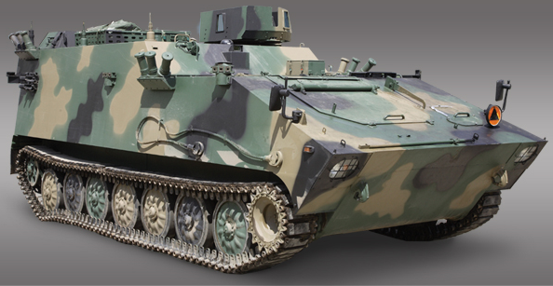
Zawieszenie platformy gąsienicowej 2S1
Platforma wykorzystywana jest w wielu pojazdach Wojsk Lądowych Sił Zbrojnych Rzeczpospolitej Polskiej do których należą m.in.:
samobieżne haubice GOŹDIK,
moździerz samobieżny M120G,
opancerzone wozy dowodzenia,
wozy dowódcze i dowódczo-sztabowe.
Rys. 1. Wóz dowodzenia
a
źródło: www.hsw.pl

Slide 4
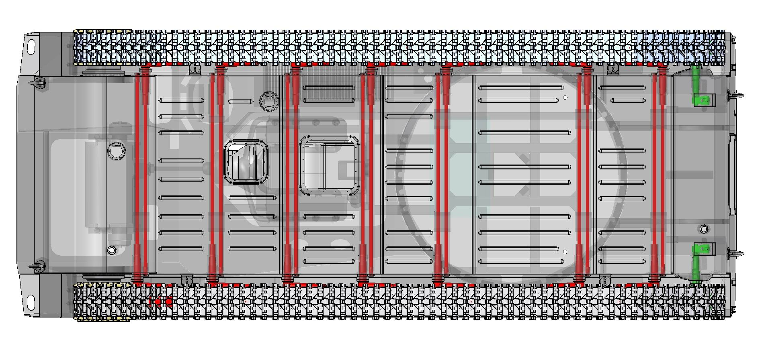
Zawieszenie platformy gąsienicowej 2S1
Rys. 2. Widok platformy gąsienicowej 2S1 z drążkami skrętnymi

Slide 5
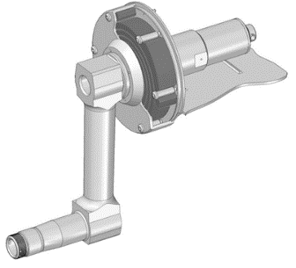
Modernizacja zawieszenia platformy
W ramach projektu realizowanego przez pracowników Katedry Automatyzacji Procesów AGH pod kierownictwem dr inż. A. Jurkiewicza dokonano modernizacji platformy gąsienicowej 2S1.
a) b)
Rys. 3. Elementy zawieszenia platformy gąsienicowej z drążkami skrętnymi (a) oraz z pakietem sprężyn spiralnych nowej wersji (b)

Slide 6
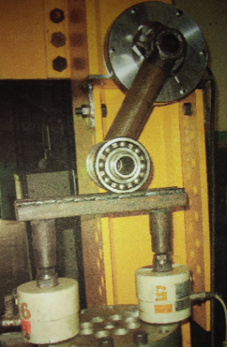
Badania pakietu sprężyn spiralnych
Stanowisko przygotowane wg. wytycznych dostarczonych przez AGH zostało wykorzystane w celu wyznaczenia charakterystyk statycznych pakietów sprężyn spiralnych o zarysie:
Archimedesa,
logarytmicznym,
hiperbolicznym.
Rys. 4. Stanowisko badawcze pakietów sprężyn spiralnych w Dziale Badań Zespołów HSW S.A.

Slide 7
Badania pakietu sprężyn spiralnych
Stanowisko pomiarowe przedstawione na rys. 4. złożone jest z siłownika hydropulsacyjnego PL 630N sterowanego ze stanowiska SCHENCK do badań wytrzymałościowych. Możliwe przemieszczenie tłoczyska siłownika PL 630N obejmuje zakres od 0 do 250 [mm]. Ugięcie pakietu mierzono za pomocą laserowego czujnika przemieszczenia Opto NCDT 1302. Podczas badań w sposób ciągły rejestrowano siłę reakcji zawieszenia. W tym celu, jako przyrząd pomiarowy wykorzystano dwa czujniki siły PM 40.

Slide 8
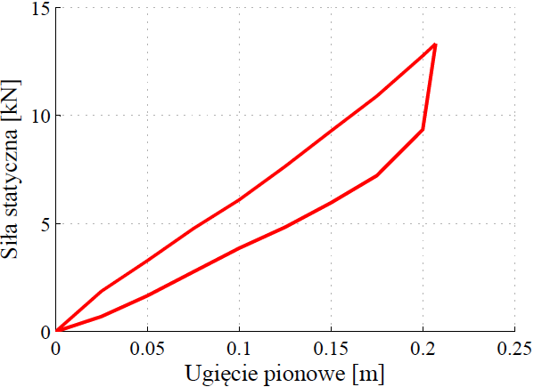
Badania pakietu sprężyn spiralnych
a) b)
Rys. 5. Logarytmiczna sprężyna spiralna pakietu (a) oraz charakterystyka sztywności pakietu 15 sprężyn (b) dla ciśnienia oleju 0 [ bar] w bębnie pakietu wyznaczona na podstawie danych eksperymentalnych.

Slide 9
Badania pakietu sprężyn spiralnych
Badania wykazały obniżenie wartości pól powierzchni histerez tarciowych pakietu sprężyn spiralnych na skutek wzrostu cieśnienia oleju w bębnie pakietu.
Ciśnienie oleju $P [bar]$ | Pole powierzchni histerezy $A [N∙m]$
0 | 487,440
4 | 473,870
8 | 475,030
12 | 407,730
16 | 371,610
20 | 380,225
Obniżenie wartości pól powierzchni histerez tarciowych oznacza redukcję własności tłumiących zawieszenia.

Slide 10
Identyfikacja modelu pakietu sprężyn spiralnych
Badania identyfikacyjne charakterystyki sztywności pakietu sprężyn spiralnych przeprowadzono przyjmując ogólny model charakterystyki sztywności elementu sprężystego z tarciem wewnętrznym:
gdzie:
$F_{s}(x)$ – charakterystyka sztywności elementu sprężystego,
$f(x)$ – charakterystyka elementu sprężystego bez tarcia,
$Q(x)$ – funkcja opisująca zmianę wartości siły tarcia wewnętrznego,
$\dot{x}$ – prędkość względna masy resorowanej i masy nieresorowanej,
$x$ – przemieszczenie względne masy resorowanej i masy nieresorowanej; ugięcie zawieszenia.

Slide 11
Identyfikacja modelu pakietu sprężyn spiralnych
Zadanie identyfikacji modelu matematycznego pakietu sprężyn spiralnych o zarysie logarytmicznym podzielono na dwa etapy:
Identyfikacja charakterystyki pakietu sprężyn spiralnych o zarysie logarytmicznym bez tarcia wewnętrznego
Identyfikacja funkcji opisującej zmianę wartości siły tarcia wewnętrznego pakietu sprężyn spiralnych o zarysie logarytmicznym

Slide 12
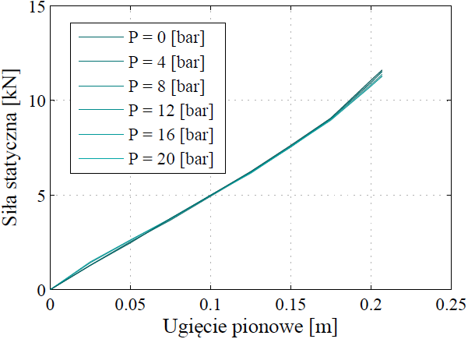
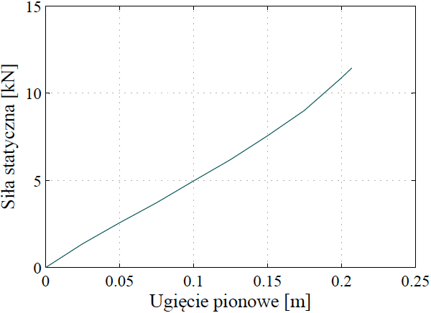
Identyfikacja modelu pakietu sprężyn spiralnych
Identyfikacja charakterystyki pakietu sprężyn spiralnych o zarysie logarytmicznym bez tarcia wewnętrznego
1.1. Przyjęcie wspólnej charakterystyki sztywności bez tarcia dla badanych pakietów sprężyn spiralnych z różniącymi się wartościami ciśnienia oleju w bębnie pakietu

Slide 13
Identyfikacja modelu pakietu sprężyn spiralnych
1.2. Założenie postaci wielomianowej wspólnej charakterystyki sztywności bez tarcia dla badanych pakietów sprężyn spiralnych:
1.3. Identyfikacja parametrów p₁, p₂ oraz p₃ według metody gradientowo-iteracyjnej polegającej na minimalizacji funkcji celu:
Założono stały krok 𝜇 oraz przyjęto następujący warunek zakończenia iteracji:

Slide 14
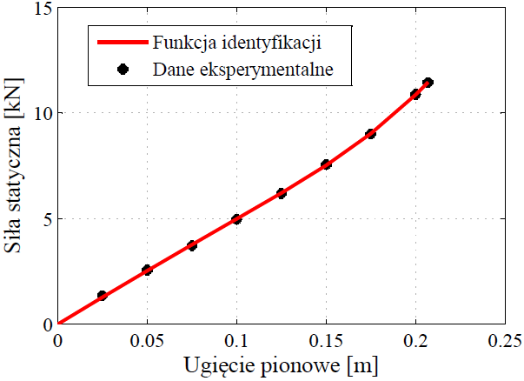
Identyfikacja modelu pakietu sprężyn spiralnych
Rys. 7. Weryfikacja procesu identyfikacji parametrów charakterystyki statycznej bez histerezy tarciowej pakietu sprężyn spiralnych o zarysie logarytmicznym.

Slide 15
Identyfikacja modelu pakietu sprężyn spiralnych
2.1. Założenie postaci liniowej funkcji wyrażającej wartość siły tarcia wewnętrznego Q(x)=r∙x oraz przyjęcie, że współczynnik kierunkowy i-tej charakterystyki spełnia równość:
Ciśnienie oleju $P [bar]$ | Współczynnik kierunkowy $$r \left[\frac{N}{m}\right]×{10}^{4}$$
0 | 1,138
4 | 1,106
8 | 1,109
12 | 0,952
16 | 0,867
20 | 0,887
Tabela przedstawia wartości współczynnika r zestawione z wartościami ciśnienia oleju w bębnie pakietu, które w czasie badań były zmieniane w zakresie od 0 [bar] do 20 [bar] z interwałem 2 [bar]

Slide 16
Identyfikacja modelu pakietu sprężyn spiralnych
2.2. Uzmiennienie funkcji opisująca siłę tarcia wewnętrznego Q(x) o parametr P, będący ciśnieniem oleju w bębnie pakietu, poprzez wprowadzenie zależności:
2.3. Identyfikacja parametrów q₁ oraz q₂ na podstawie metody gradientowo-iteracyjnej polegającej na minimalizacji funkcji celu:
Założono stały krok 𝜇 oraz przyjęto warunek zakończenia iteracji:

Slide 17
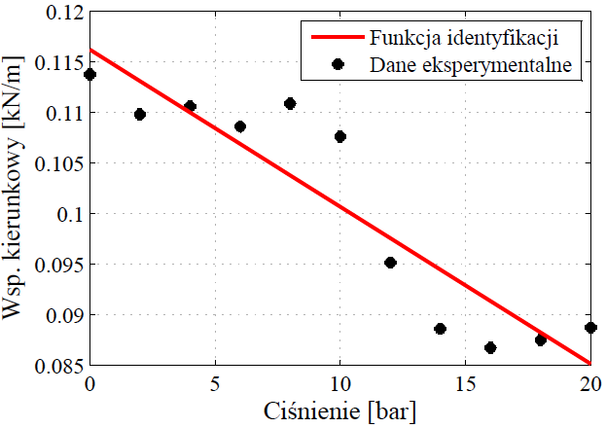
Identyfikacja modelu pakietu sprężyn spiralnych
Rys. 8. Weryfikacja procesu identyfikacji parametrów opisu matematycznego współczynnika kierunkowego funkcji siły tarcia wewnętrznego.

Slide 18
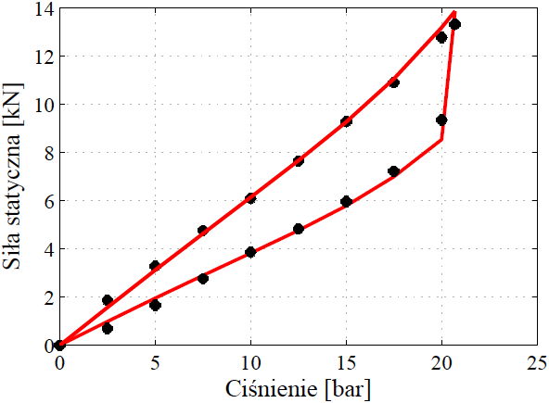
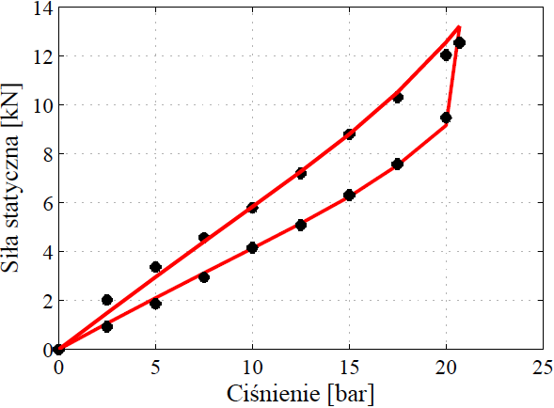
Identyfikacja modelu pakietu sprężyn spiralnych
Zidentyfikowany model charakterystyki statycznej pakietu:
$$F_{s}(P,x)={\hat{p}}_{1}x^{5}+{\hat{p}}_{2}x^{3}+{\hat{p}}_{3}x+sign\left(\dot{x}\right)∙x∙\left({\hat{q}}_{1}∙P+{\hat{q}}_{2}\right)$$
a) b)
Rys. 9. Weryfikacja procesu identyfikacji modelu pakietu sprężyn spiralnych dla ciśnienia oleju 0 [bar] oraz b) 20 [bar] (model zidentyfikowany)

Slide 19
Układ regulacji zawieszenia platformy
Koncepcja modernizacji bojowej platformy gąsienicowej 2S1 zakłada zastosowanie semi-aktywnych systemów zawieszeń, które można postrzegać jako układu regulacji automatycznej.
W pracy przedstawiony został wielowymiarowy model systemu zawieszenia koła jezdnego platformy z uzyskanym podczas badań opisem matematycznym pakietu sprężyn spiralnych oraz z magnetoreologicznym tłumikiem drgań.
Jako cel badań naukowych nad semi-aktywnym systemem zawieszenia platformy gąsienicowej 2S1 założono redukcję wartości drgań kadłuba i czasu ich trwania.

Slide 20
Układ regulacji zawieszenia platformy
W przypadku pojazdów specjalnego przeznaczania niespełnienie kryteriów właściwego komfortu jazdy może prowadzić do powstawania poważnych zaburzeń na tle percepcji oraz zaburzeń innych czynników niezbędnych w logicznym postępowaniu.
Wśród negatywnych skutków biologicznych ekspozycji ciała ludzkiego na drgania wyróżnia się także zwiększenie czasu reakcji ruchowej, zwiększenie czasu reakcji wzrokowej, zakłócenie w koordynacji ruchów oraz nadmierne zmęczenie.
Ponadto istotnym pojęciem w przypadku pojazdów gąsienicowych jest mobilność, która wyraża efektywność przyspieszania, hamowania oraz stabilność kadłuba pojazdu podczas wykonywania manewru skręcania.

Slide 21
Układ regulacji zawieszenia platformy
Ze względu na przyjęte kryterium wzrostu komfortu jazdy załogi pojazdu badaniom poddana została ciągła strategia sterowania sky-hook zgodnie z którą siłę tłumienia wytwarzaną przez tłumik magnetoreologiczny definiuje zapis:
Zaadaptowanie tej strategii w systemie zawieszenia wymaga określenia odwrotnego modelu tłumika magnetoreologicznego. Zakładając model hiperboliczny tłumika RD-1005-3 firmy Lord Corporation, model odwrotny opisuje wyrażenie:

Slide 22
Układ regulacji zawieszenia platformy
Pakiet sprężyn spiralnych o zarysie logarytmicznym posiada charakterystykę statyczną, która nie jest proporcjonalna do aktualnej wartości ugięcia zawieszenia oraz zależy od funkcji znaku prędkości względnej między tłoczyskiem i cylindrem tłumika magnetoreologicznego.
Na podstawie tej obserwacji stwierdzono, że współczynnik sztywności modelowanego zawieszenia K winien być obliczany jako współczynnik kierunkowy stycznej do charakterystyki sztywności w punkcie, którego współrzędna na osi odciętych równa jest aktualnej wartości ugięcia zawieszenia:

Slide 23
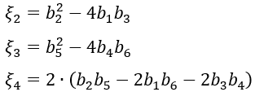
Układ regulacji zawieszenia platformy
Ostatecznie, model odwrotny tłumika a tym samym prawo sterowania przyjmuje postać:
gdzie:

Slide 24
Model matematyczny zawieszenia platformy
Opis matematyczny zawieszenia koła jezdnego platformy gąsienicowej 2S1 zawiera zidentyfikowany model pakietu sprężyn spiralnych o zarysie krzywej logarytmicznej oraz model tłumika magnetoreologicznego:
gdzie:
wektor φ jest 4-wymiarowym wektorem stanu,
wektor u jest 4-wymiarowym wektorem sterowania.

Slide 25
Badania numeryczne
W celu prowadzenia badań numerycznych sporządzono model zawieszenia koła jezdnego platformy gąsienicowej o strukturze semi-aktywnej w środowisku Matlab & Simulink. Założono, że koło jezdne platformy gąsienicowej w 1 [s] ruchu najeżdża na przeszkodę o wysokości 0,1 [m]. Badaniom poddany został:
pasywny system zawieszenia, czyli układ w którym wartości natężenia prądu przepływającego przez uzwojenia sterujące tłumika magnetoreologicznego wynosi 0 [A],
model zawieszenia koła jezdnego platformy gąsienicowej 2S1 w którym zastosowano ciągłą strategię sterowania sky-hook.

Slide 26
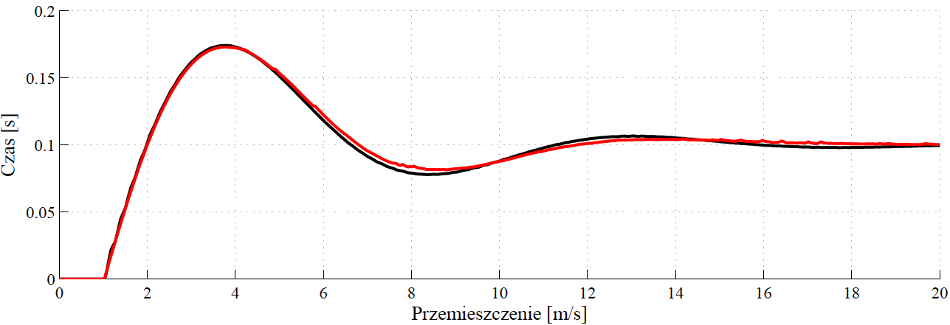
Badania numeryczne
Rys. 10. Przemieszczenie pionowe masy resorowanej pasywnego systemu zawieszenia oraz semi-aktywnego systemu zawieszenia koła jezdnego.

Slide 27
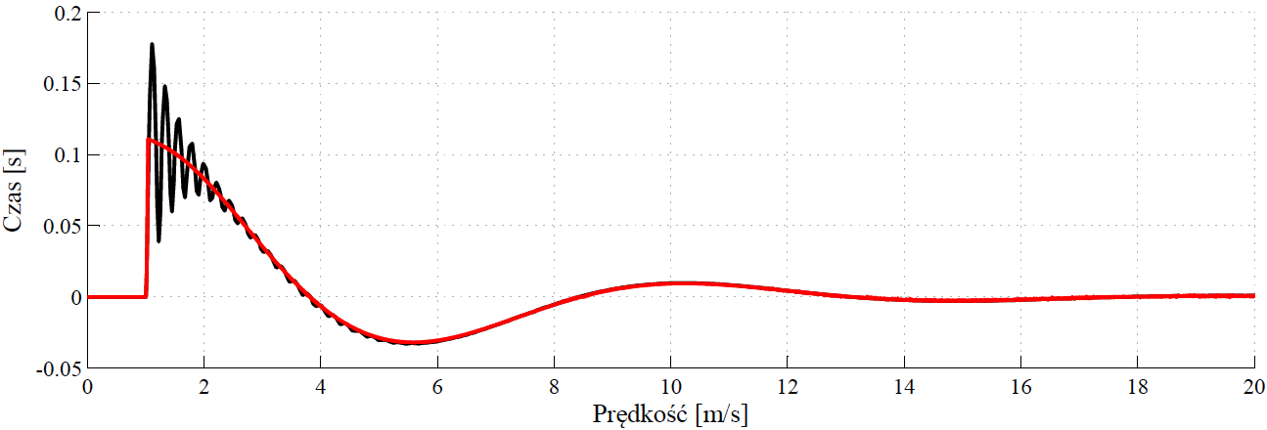
Badania numeryczne
Rys. 11. Prędkość pionowa masy resorowanej pasywnego systemu zawieszenia oraz semi-aktywnego systemu zawieszenia koła jezdnego.

Slide 28
Badania modelowe zmodernizowanego systemu zawieszenia platformy gąsienicowej 2S1
Wnioski końcowe:
pakiet sprężyn spiralnych o zarysie logarytmicznym wykazuje redukcję wartości pola powierzchni histerezy tarciowej przy wzrastającej wartości ciśnienia oleju w bębnie pakietu,
zidentyfikowany model pakietu sprężyn spiralnych posiada pole powierzchni histerezy tarciowej w przybliżeniu równe polu powierzchni histerezy tarciowej wyznaczonej na podstawie danych eksperymentalnych co świadczy o bardzo dobrym dopasowaniu modelu do danych eksperymentalnych,
ciągła strategia sterowania sky-hook w systemie zawieszenia koła jezdnego platformy gąsienicowej 2S1 pozwala na redukcję wartości amplitud przemieszczenia i prędkości masy resorowanej oraz skraca czas ustalenia się tych sygnałów na odpowiednich poziomach,
prędkość masy resorowanej w systemie semi-aktywnym, z zastosowaną ciągłą strategią sterowania sky-hook w relacji do prędkości masy resorowanej systemu pasywnego wskazuje możliwy wzrost komfortu jazdy załogi pojazdu gąsienicowego,
siły tłumienia generowana przez tłumik magnetoreologiczny zgodnie z ciągłą strategią sterowania sky-hook zależy od wartości ciśnienia oleju w bębnie pakietu sprężyn spiralnych.

Slide 29
Dziękujemy za uwagę!

